Slide 1
IA Aplicada ao Varejo de Moda
Protótipo de previsão de vendas, chatbot e cases de sucesso

Slide 2
Objetivos da IA
Aumentar vendas com recomendações personalizadas
Otimizar estoque e reduzir perdas
Melhorar atendimento ao cliente com chatbots
Analisar tendências de moda para decisões estratégicas

Slide 3
Benefícios Estratégicos
Decisões mais rápidas e precisas
Fidelização de clientes
Redução de custos operacionais
Diferencial competitivo no mercado

Slide 4
Cases de Sucesso
Zara: previsão de demanda e ajuste de produção
H&M: personalização de ofertas e experiência do cliente
Magazine Luiza: recomenda produtos online baseado no histórico
Renner: otimização de estoque e campanhas promocionais

Slide 5
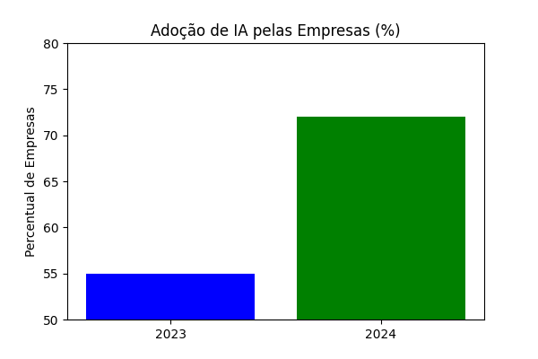
Adoção de IA pelas Empresas

Slide 6
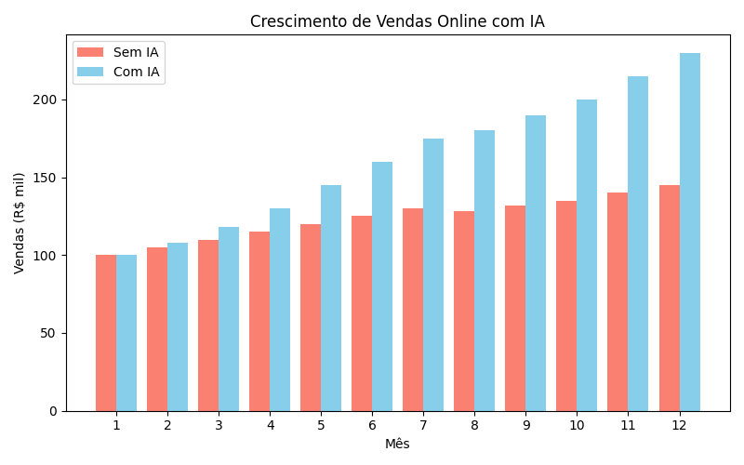
Crescimento de Vendas Online com IA

Slide 7
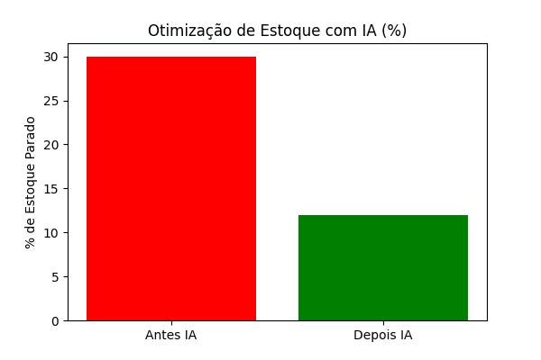
Otimização de Estoque com IA

Slide 8
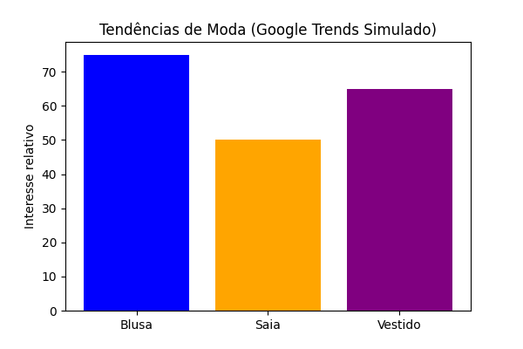
Tendências de Moda

Slide 9
Protótipo de Chatbot
Atende dúvidas sobre produtos, horários e entregas
Recomenda roupas personalizadas
Pode ser integrado a WhatsApp, Instagram ou e-commerce
Demonstra IA aplicada ao atendimento

Slide 10
Próximos Passos
• Implementar chatbot e monitorar resultados
• Criar modelos de previsão de vendas avançados
• Integrar IA ao e-commerce e estoque
• Avaliar ROI e expandir o uso de IA

